Slide 1

EPSI - IMMO
CONTRUCTION IMMOBILIERE
Une solution sûre, un service de qualité

Slide 2
SOMMAIRE
BackLog
Sprint 1
Sprint 2
L’entreprise
Notre site institutionnel
Design & Code couleur
Maquettes du site

Slide 3
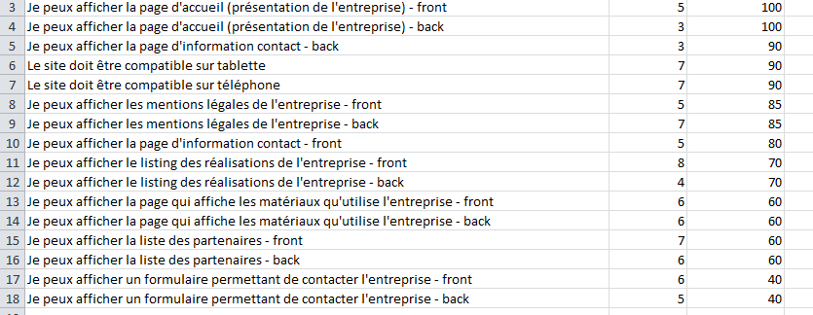
Constitution du Backlog
User Stories
Effort
Business value

Slide 4
SPRINT 1
Je peux afficher la page d'accueil (présentation de l'entreprise) - front
Je peux afficher la page d'accueil (présentation de l'entreprise) - back
Je peux afficher la page d'information contact - back
Je peux afficher les mentions légales de l'entreprise - front
Je peux afficher les mentions légales de l'entreprise - back
Je peux afficher la page d'information contact - front
Je peux afficher le listing des réalisations de l'entreprise - front
Le site doit être compatible sur tablette
Le site doit être compatible sur téléphone

Slide 5
SPRINT 2
Je peux afficher le listing des réalisations de l'entreprise - back
Je peux afficher la page qui affiche les matériaux qu'utilise l'entreprise - front
Je peux afficher la page qui affiche les matériaux qu'utilise l'entreprise - back
Je peux afficher la liste des partenaires - back
Je peux afficher un formulaire permettant de contacter l'entreprise - front
Je peux afficher un formulaire permettant de contacter l'entreprise - back

Slide 6
L’entreprise
EPSI IMMO est une entreprise d’une trentaines d’années qui repose sur des valeurs forte. Cinq valeurs sont à notre actif
Innovation
Esprit d’équipe
Respect
Responsabilité
Satisfaction du client
Notre équipe
Thomas DEBAS
Marianne STALTER
Romain VANNOOTE
Aymeric LOTERIE
David WASILEWSKI
« Construire reste un placement, qui garantira votre avenir et celui de vos enfants. Quoi de plus naturel que de vouloir être propriétaire pour loger sa famille, et de voir ses enfants grandir dans un cadre harmonieux. … »

Slide 7
Notre site institutionnel
Nom de domaine : www.epsi-immo.fr
1 seul page de contenu
Logo de l’entreprise
Accueil
Présentation succincte
Construction
Les projets menés à bien
Informations sur l’entreprise
Ce qu’il faut savoir sur nous
Informations sur les partenaires
Listes des partenaires qui travaillent avec nous
Contact
Mentions légal

Slide 8
Design & Code couleur
Couleur
Gris
Blanc
Rouge
Design
Utilisation du Flat Design
Utilisation du Parallaxe
Utilisation de Jquery Rain

Slide 9
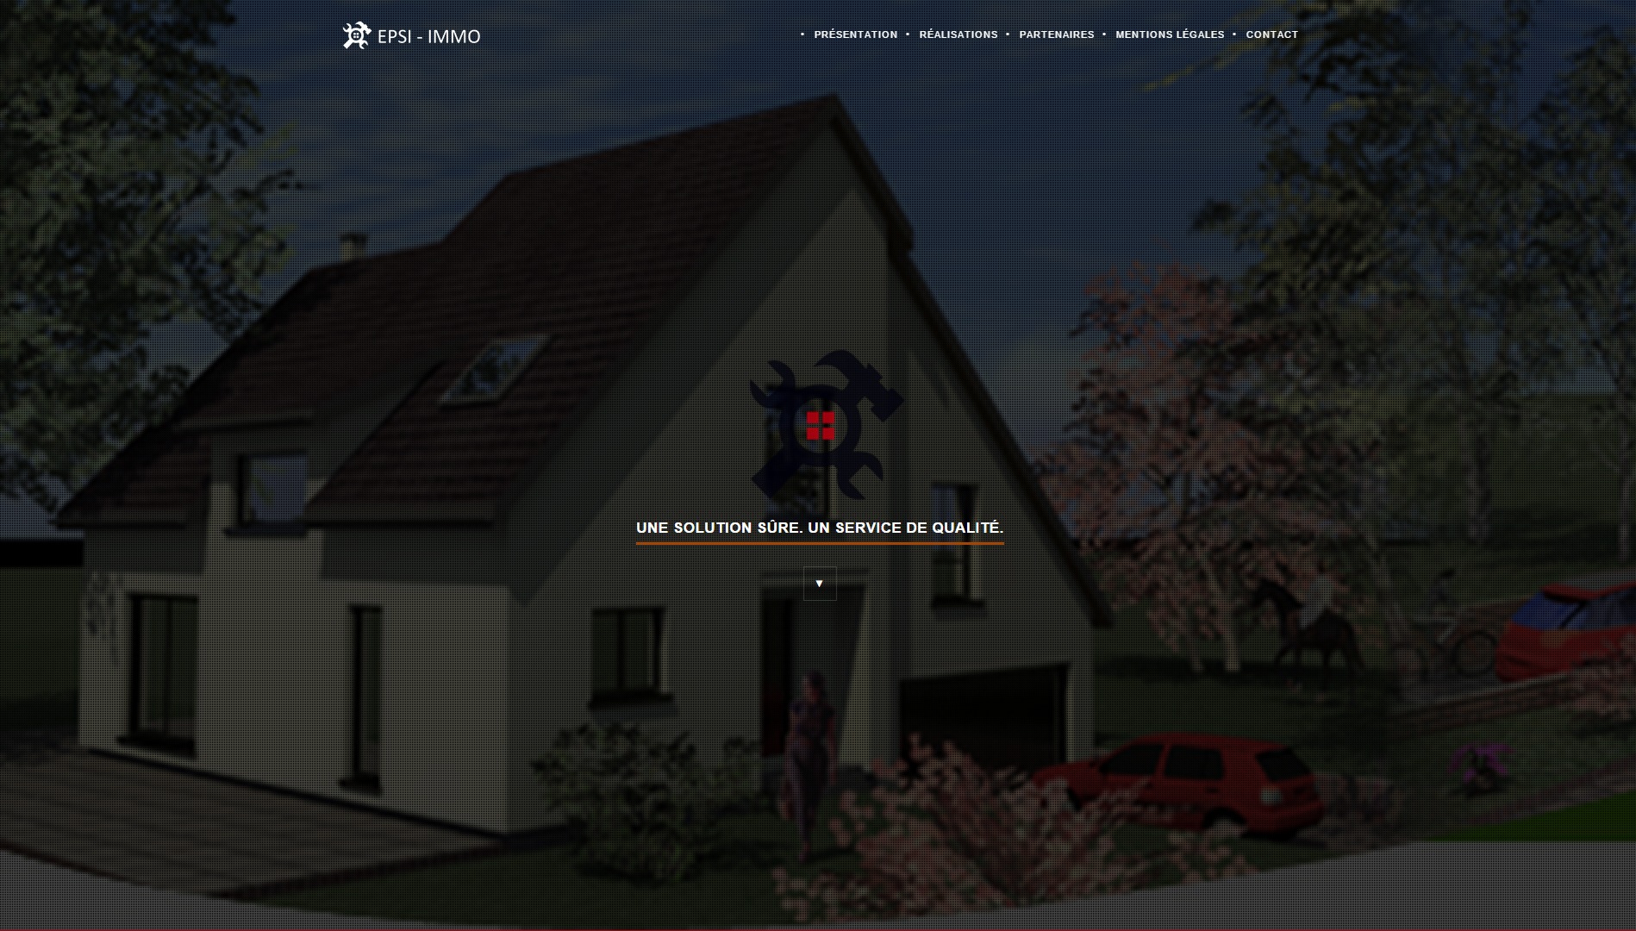
Maquettes du site (1/3)

Slide 10

Maquettes du site (2/3)

Slide 11
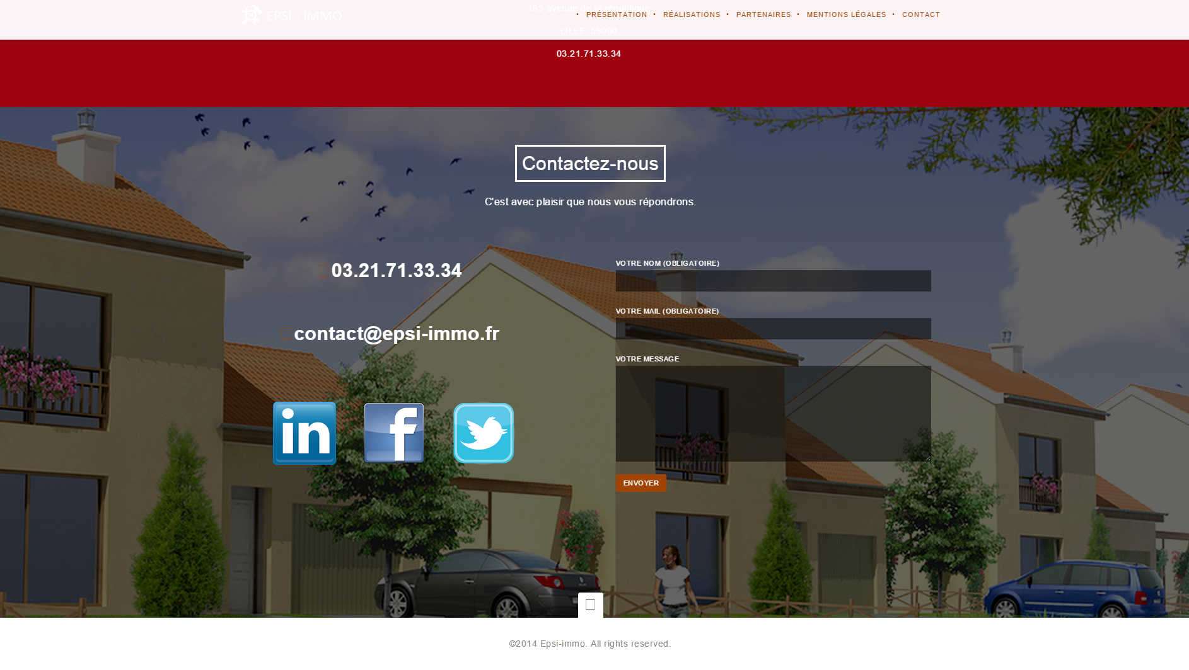
Maquettes du site (3/3)

Slide 12
EPSI - IMMO
CONTRUCTION IMMOBILIERE
Une solution sûre, un service de qualité

